Slide 1

Дужки і порядок дій у виразах. Розв’язування задач з двома запитаннями. Периметр квадрата і прямокутника
Математика
3 клас
Розділ 1. Повторення вивченого в 2 класі
Урок 8

Slide 2

Організація класу
Добрий день, малече щира,
Хай живеться вам у мирі.
Хай луна дитячий сміх!
Почнемо урок для всіх!

Slide 3

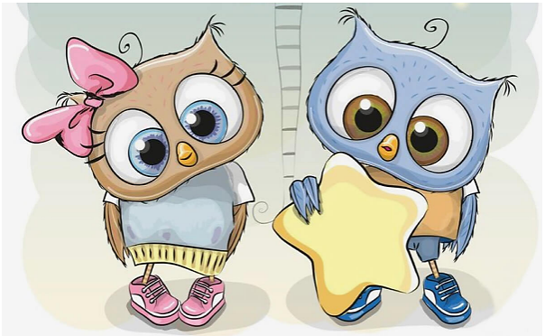
Очікування від уроку «Печиво від совенят»
Совенята пригощають своїм печивом з передбаченнями. Печиво з яким написом ти вибираєш
Будеш активно працювати на уроці
Тобі вдасться швидко обчислювати
Ти легко розв’яжеш задачі
Красиво напишеш в зошиті

Slide 4
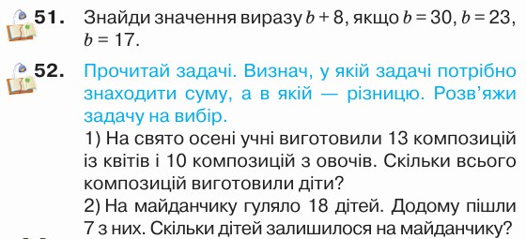

Перевірка домашніх вправ
№ 51. Прочитайте буквені вирази і їх значення.
№ 52. Прочитайте розв’язок задачі і відповідь

Slide 5
План уроку
Обчислює-мо числові вирази
Матема-тичний диктант
Розв’язуємо задачі на дві дії
Знаходимо периметр квадрата і прямокутни-ка

Slide 6
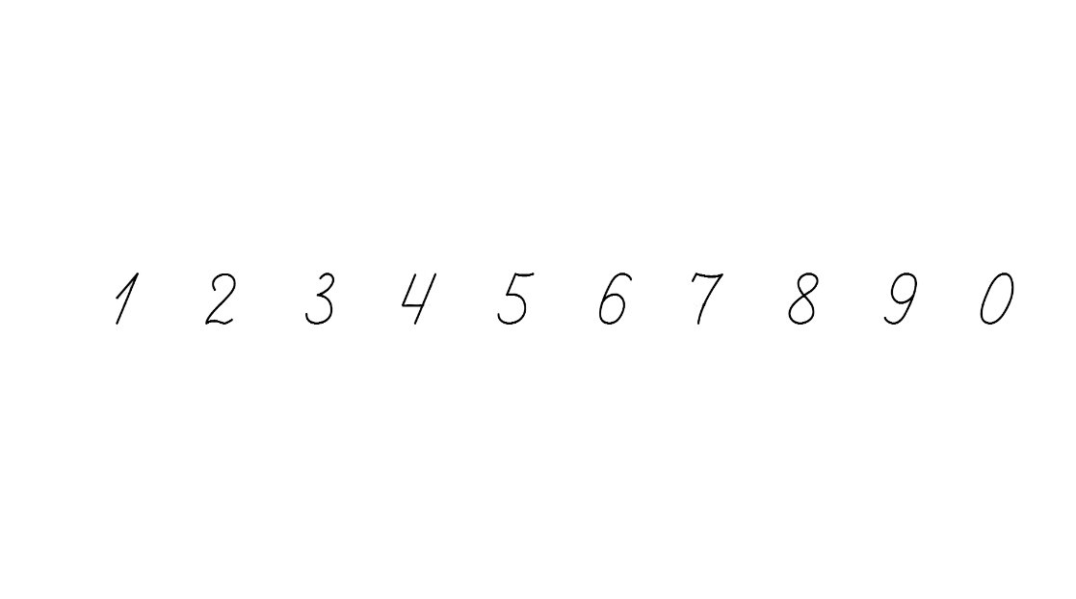

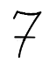
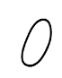

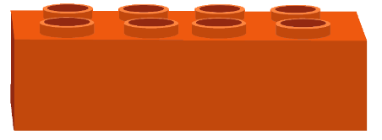
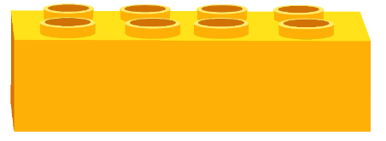
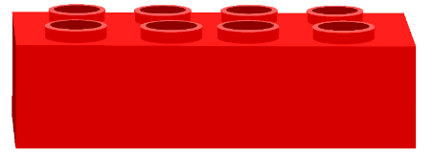
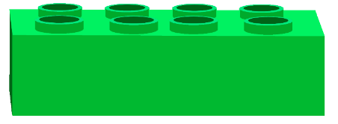
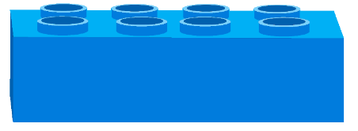
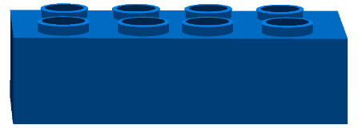
Усний рахунок «Кольорова вежа»
45-36=
45+36=
32-18=
32+18=
15
14
50
92
81
9

Slide 7



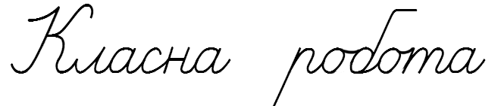
Математичний диктант
+
-
+
-
2
38
Запишіть знак, як знайти суму
Запишіть пропущені числа у виразах
Запишіть знак, як знайти доданок
Запишіть знак, як знайти зменшуване
_ + 18 = 20
Запишіть знак, як знайти від’ємник
_ - 18 = 20

Slide 8
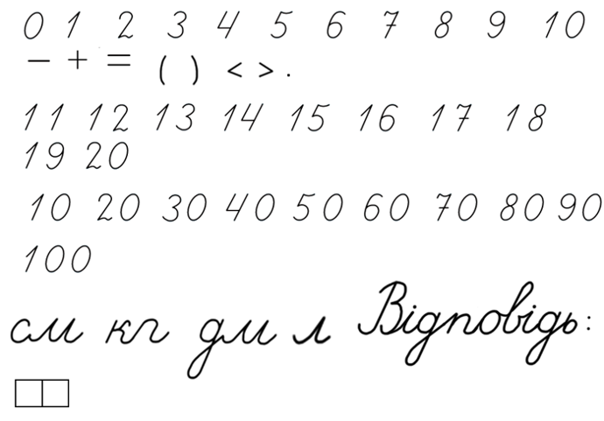
Розв’яжи вирази
Підручник
Ст.11 №53

Slide 9
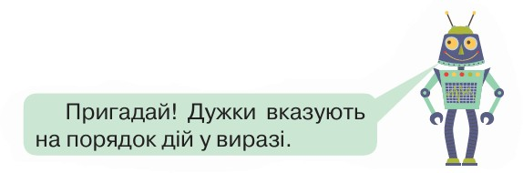
Обчисли
Порівняй значення виразів у кожному стовпчику.
Зроби висновок.
23 – 7 – 4 =
23 – (7 – 4) =
12
45 – 20 – 5 =
45 – (20 – 5) =
20
20
30
<
<
12
20
20
30
Підручник
Ст.11 №54

Slide 10
Розв’яжи вирази
(
)
(
)
Підручник
Ст.11 №55

Slide 11

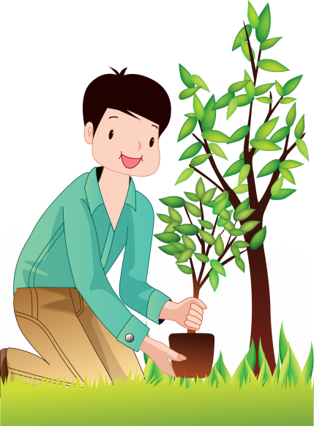
Розв’яжи задачу з двома запитаннями усно
У саду посадили 15 вишень, а персиків — на 7 менше.
Скільки персиків посадили в саду?
Скільки всього вишень і персиків посадили в саду?
Вишні – д.
?д.
Персики – на д.<, ?
1) 15 – 7 =
8 (п.) посадили.
2) 15 + 8 =
23 (д.)
23 дерева посадили в саду.
Підручник
Ст.11 №56
Задача на знаходження суми

Slide 12

Розв’яжи задачу з двома запитаннями
У класну бібліотеку учні принесли 15 журналів, а книжок — на 13 більше. Скільки всього журналів і книжок принесли учні в класну бібліотеку?
Ж – шт.
?д.
К – на шт.>, ?
1) 15 + 13 =
28 (кн.) в бібліотеці.
2) 28 + 15 =
43 (шт.)
43 журнала й книжки в бібліотеці.
Підручник
Ст.11 №57
Задача на знаходження суми

Slide 13
Обчисли периметр квадрата KТОС і
прямокутника АСDО
T
а = 3 см
О
C
2 см
D
7 см
A
О
K
C
а = 2 см в = 7 см
Р = а ∙ 4
Р = а ∙ 2 + в ∙ 2
Р = 3 ∙ 4 =
12 (см)
Р = 2∙ 2 + 7 ∙ 2 =
18 (см)
Підручник
Ст.12 №58

Slide 14

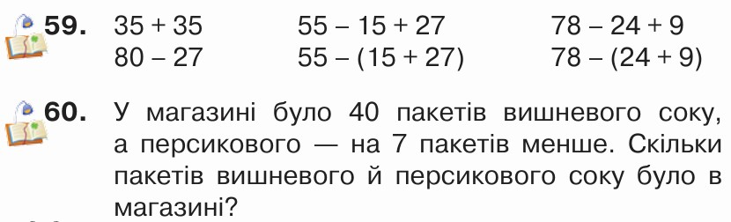
Домашнє завдання
На сторінці 12 розв’язати вирази № 59 та задачу № 60

Slide 15


Рефлексія. Вправа «Мікрофон»
Яке завдання на уроці було найлегшим? Найважчим?
Як знайти периметр прямокутника?
Як знайти периметр квадрата?

Slide 16
Рефлексія. Вправа «Печиво від совенят»
Найкраще
мені вдалося…
Я хотів би дізнатися про…
На уроці
я навчився/
навчилася…
Урок
завершую з настроєм…

Slide 17

Рефлексія. Вправа «Добери слово»
Опиши урок, дібравши слова з поданими закінченнями.
Урок був ... ий
Завдання та вправи були ... і …
Настрій від уроку ... ий

